Slide 1
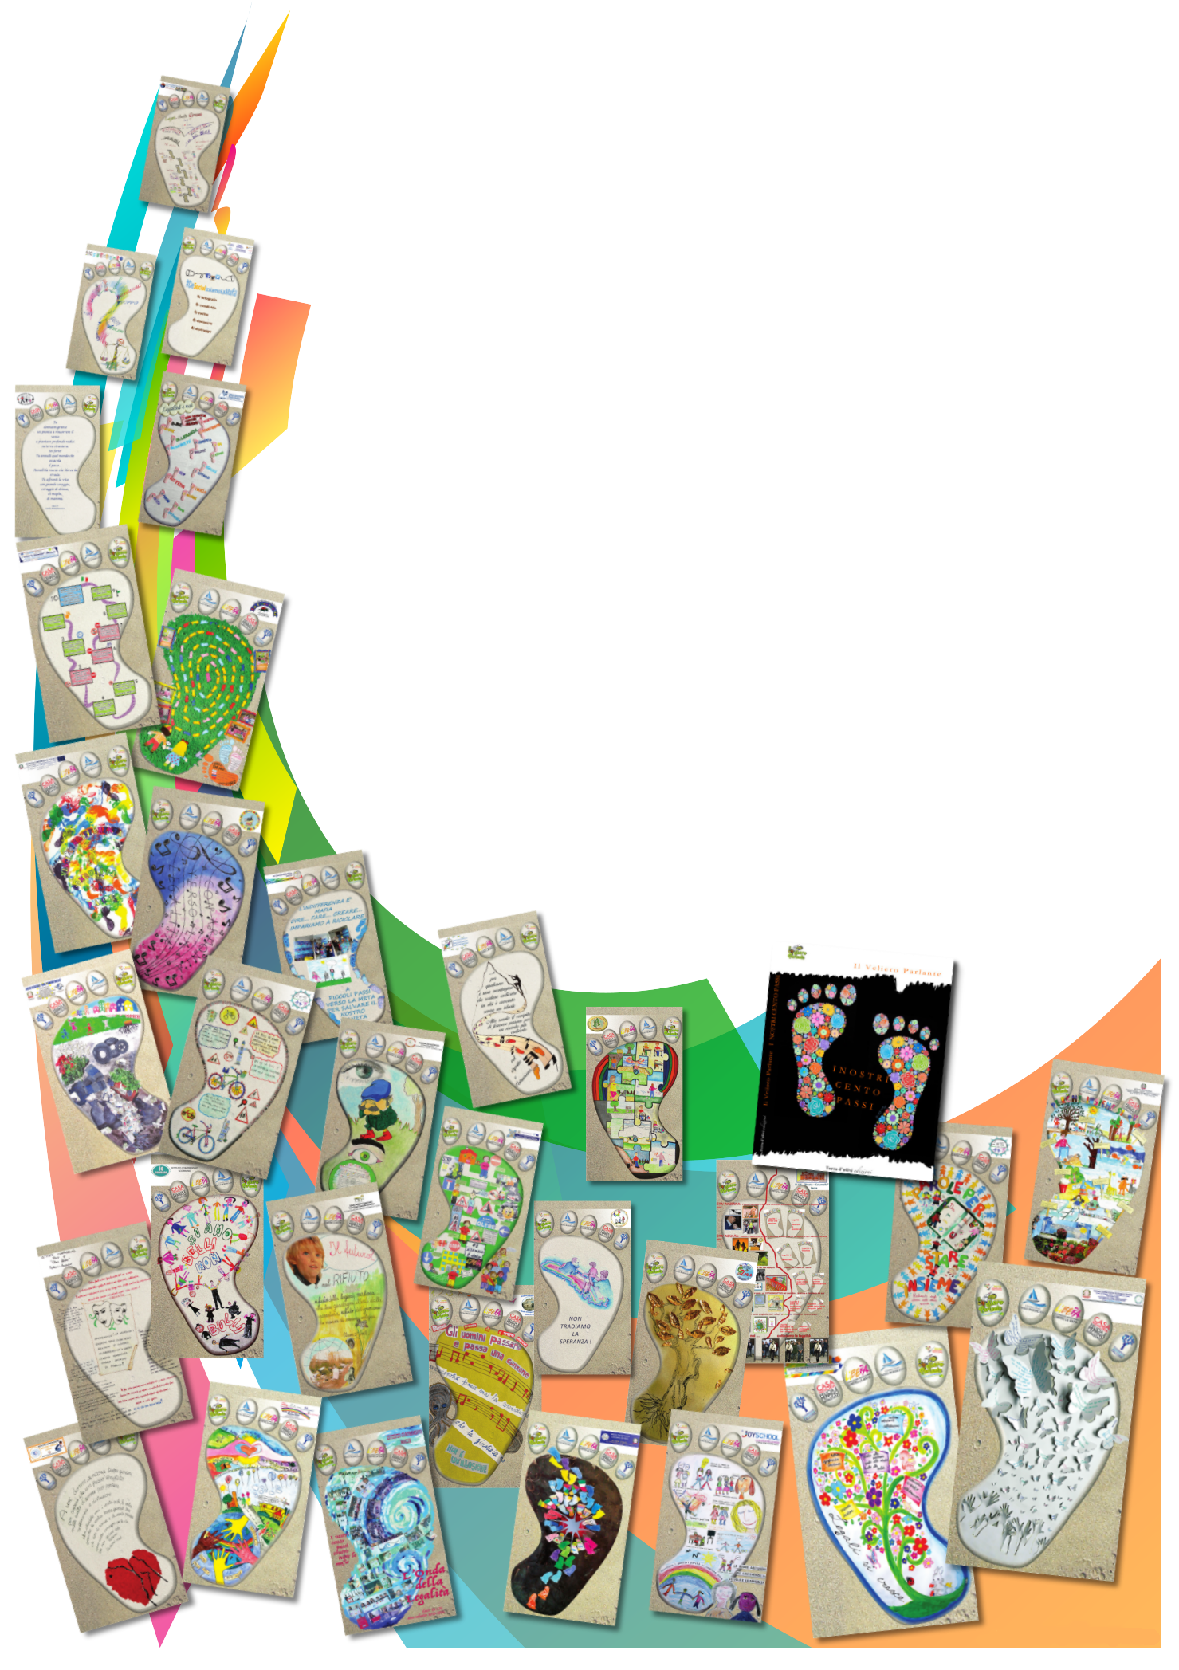

I NOSTRI CENTO PASSI
Mostra itinerante dei 100 Passi
realizzati dalle scuole della Rete de
IL VELIERO PARLANTE
visitando la mostra sarà possibile acquistare il libro "I NOSTRI CENTO PASSI"

